Slide 1
逢甲夜市
5321
廖育嬋
姜明雄老師

Slide 2
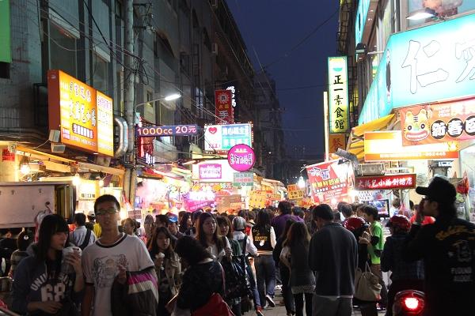
逢甲的人潮
圖片來源:痞客邦

Slide 3
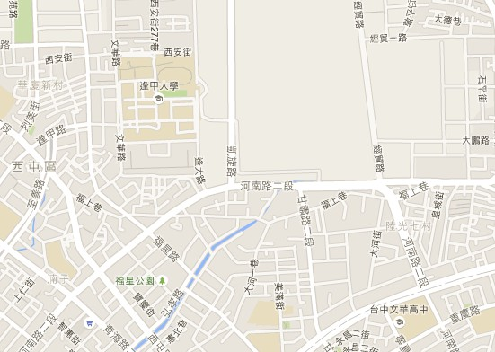
逢甲的地理位置
圖片來源:google mape

Slide 4
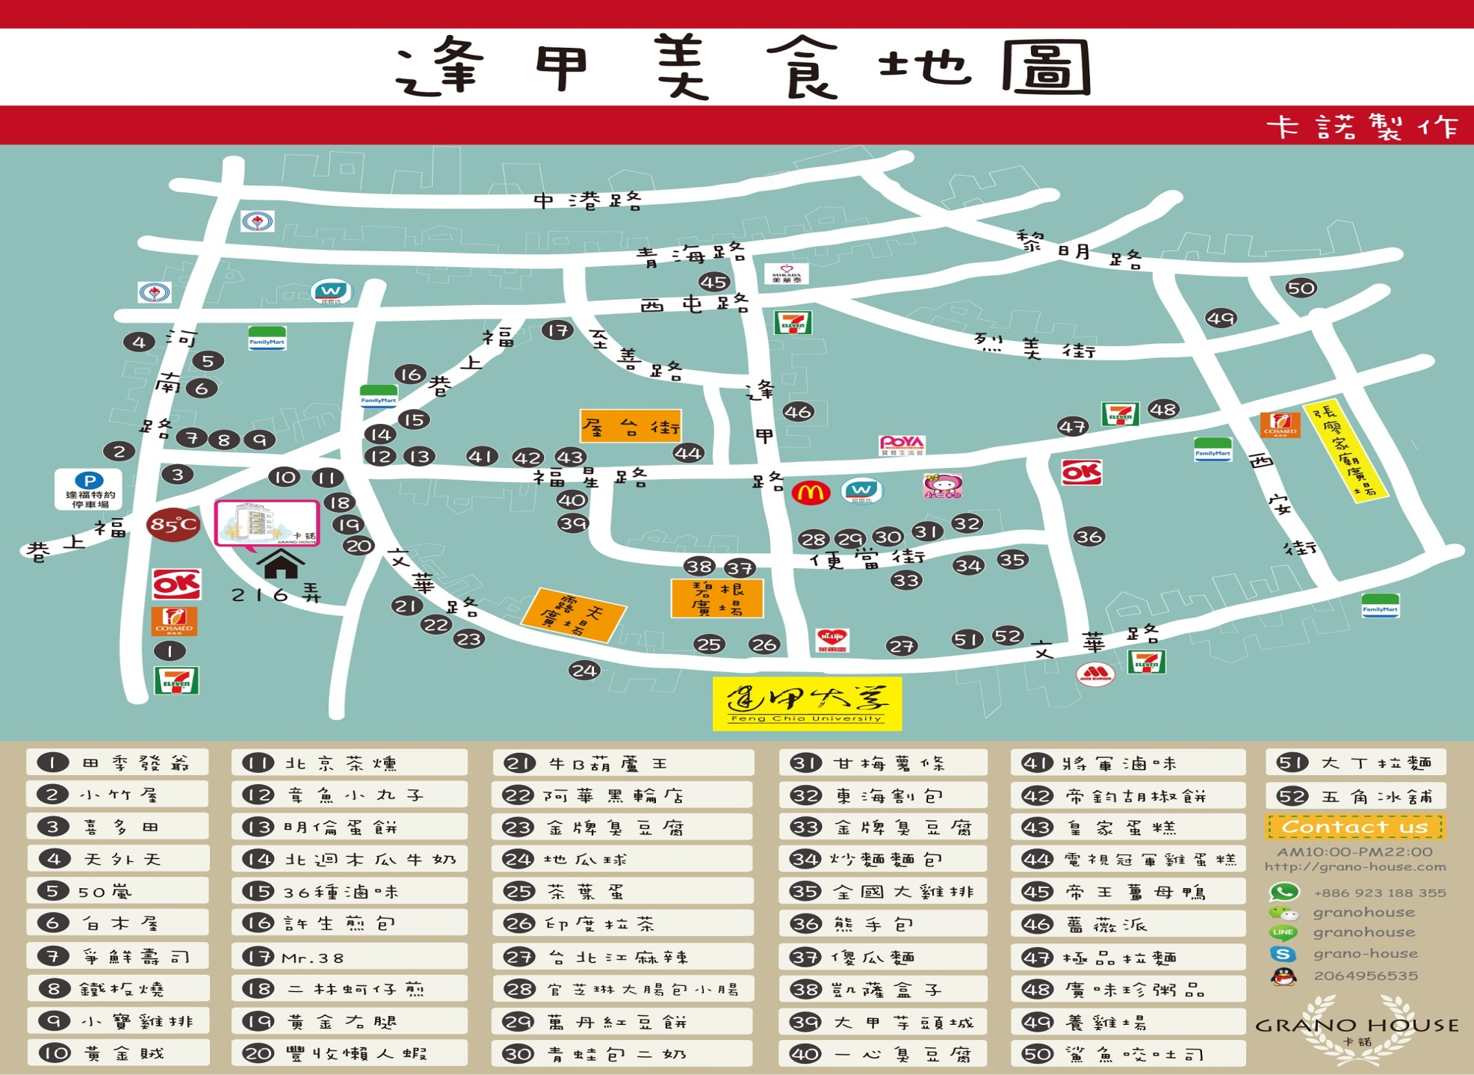
圖片來源:痞客邦

Slide 5
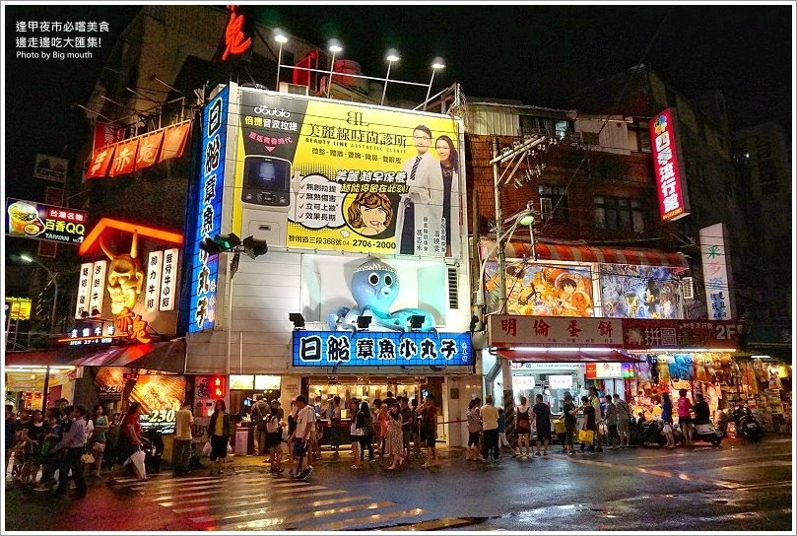
逢甲的小吃 1.章魚小丸子
師傅把麵糊道盡模具中再加上高麗菜.紅薑、灑上獨家特製的料
圖片來源:痞客邦

Slide 6
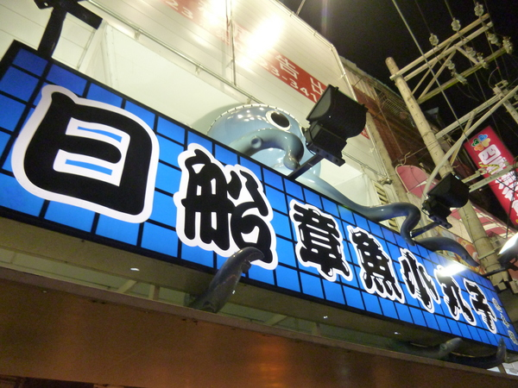
圖片來源:痞客邦

Slide 7
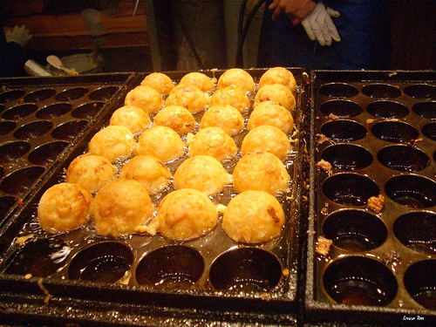
圖片來源:痞客邦

Slide 8
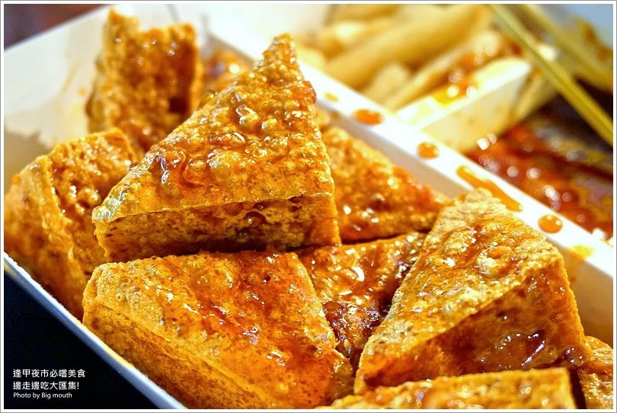
2.臭豆腐
店家搞剛地用頂級伯爵紅茶作的滷汁泡的
怕太濃郁臭豆腐味的人有口福囉!
圖片來源:痞客邦

Slide 9
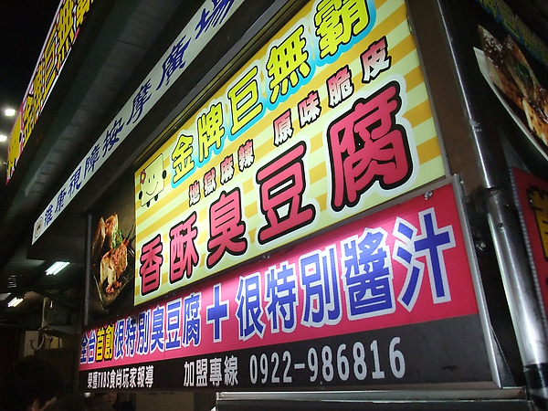
圖片來源:痞客邦

Slide 10
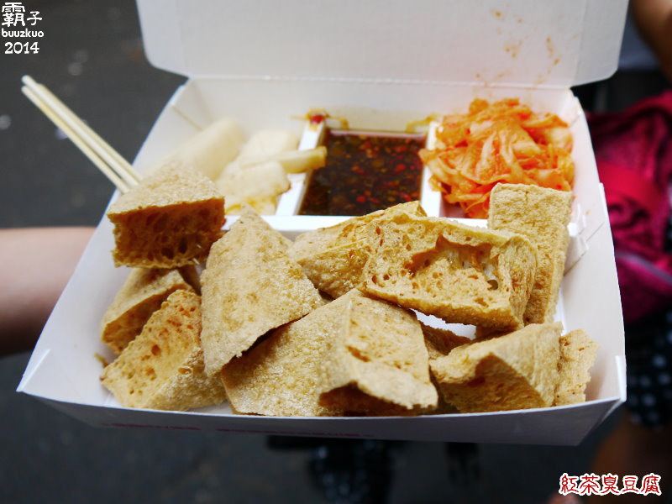
圖片來源:痞客邦

Slide 11
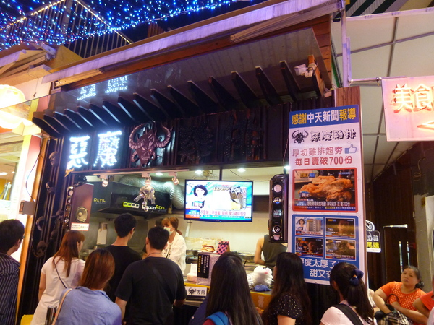
.惡魔雞排
不會因它的厚度而肉質乾柴, 咬起來肉質都非常的嫩,外皮是很酥脆且帶點微甜~
圖片來源:痞客邦

Slide 12
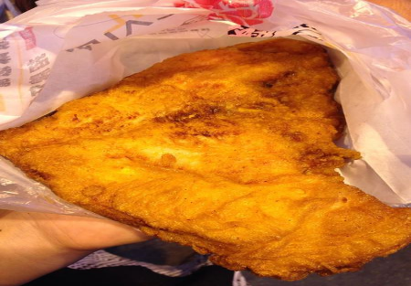
圖片來源:痞客邦

Slide 13
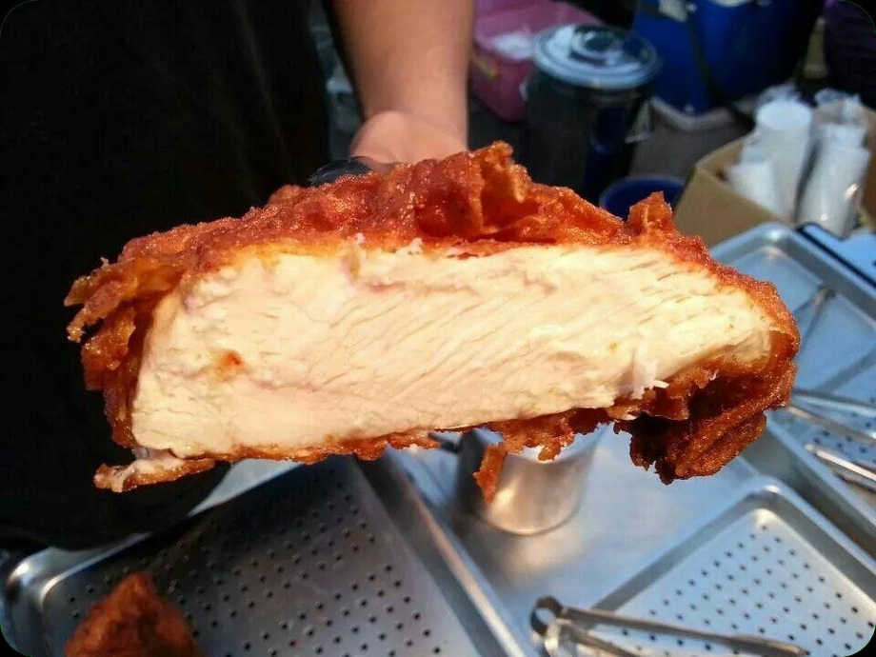
圖片來源:痞客邦

Slide 14
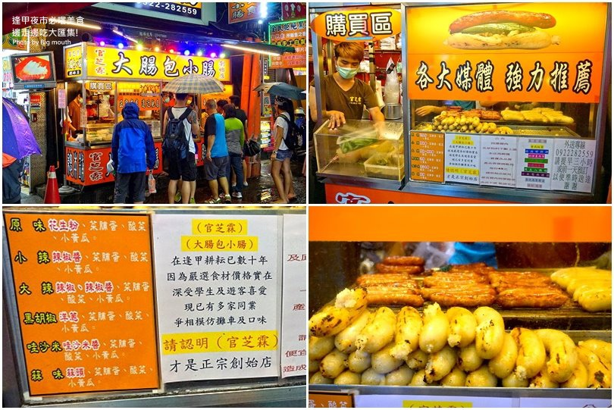
3.大腸包小腸
香腸很長，夾入香又多汁，還帶點肥的黑豬肉香腸，搭配好吃的小黃瓜、菜脯蛋、花生粉。
圖片來源: 痞客邦

Slide 15
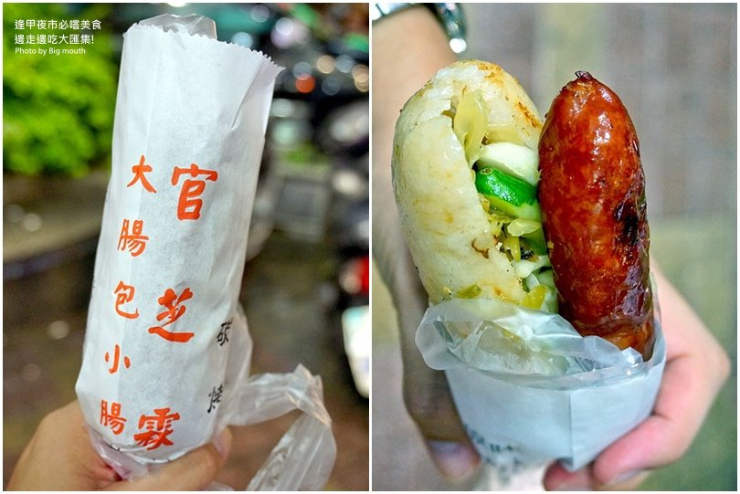
圖片來源: 痞客邦

Slide 16
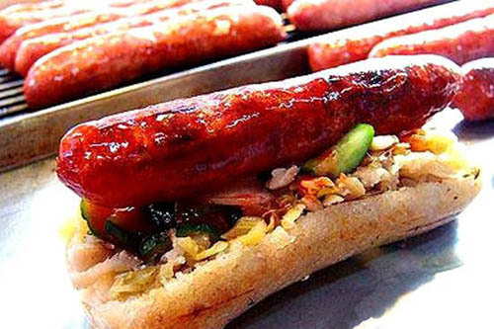
圖片來源:痞客邦

Slide 17
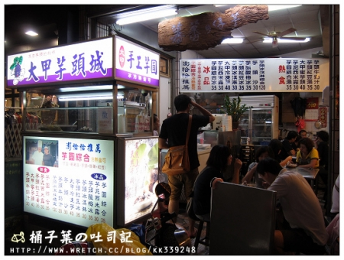
4.大甲芋頭城
蜜芋頭兩到三塊..一大堆的蜜紅豆跟粉圓..還有不少芋圓
圖片來源: 痞客邦

Slide 18
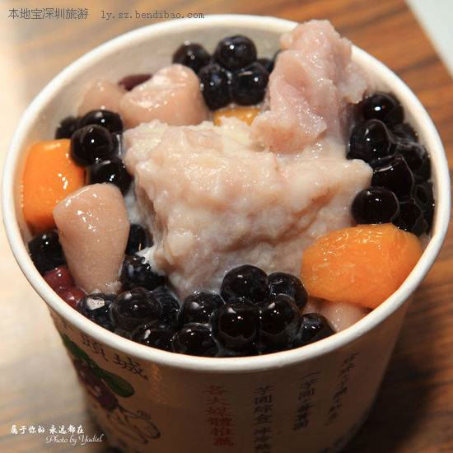
圖片來源:痞客邦

Slide 19
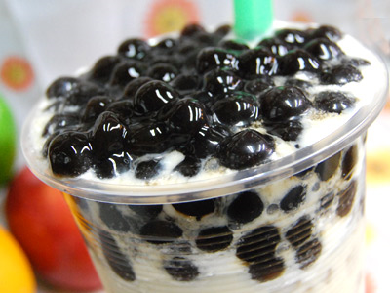
5.珍珠奶茶
珍珠Q彈但不會覺得彈到很難咀嚼，整杯一層層的感受再加上芋泥的奶香混著茶香濃郁的奶茶
圖片來源:痞客邦

Slide 20
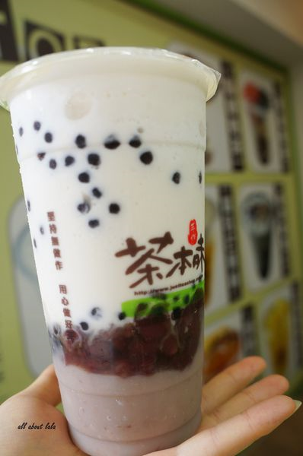
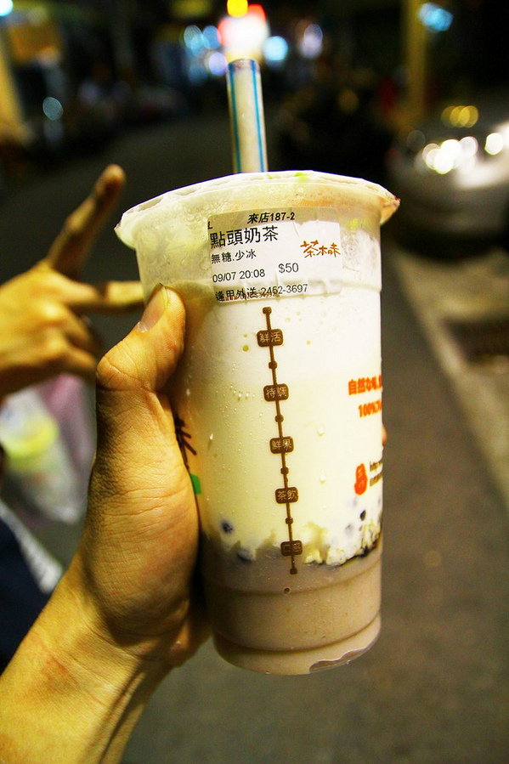
圖片來源: 痞客邦

